Slide 1
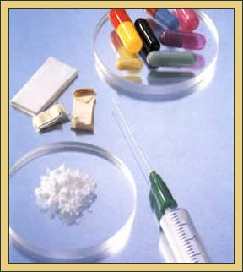
¿ Qué son las adicciones ?

Slide 2
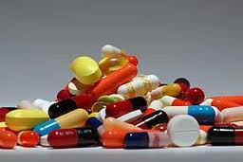
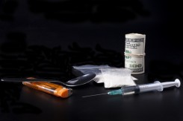
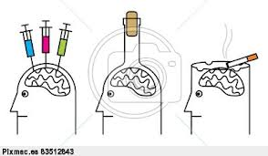
La adicción, farmacodependencia o drogadicción es un estado psicofísico causado por la interacción de un organismo vivo con un fármaco, caracterizado por la modificación del comportamiento y otras reacciones, generalmente a causa de un impulso irreprimible por consumir una droga en forma continua o periódica, a fin de experimentar sus efectos psíquicos y, en ocasiones, para aliviar el malestar producido por la privación de éste, es decir, el llamado síndrome de abstinencia.

Slide 3
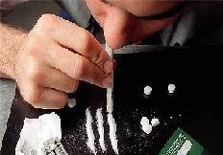
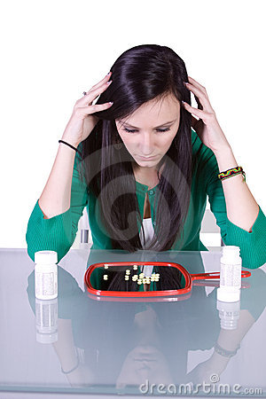
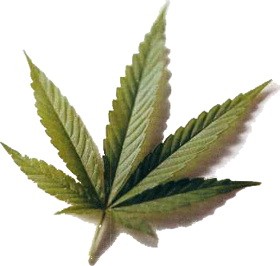
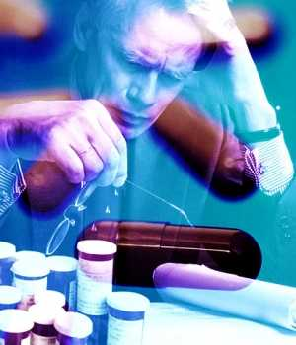
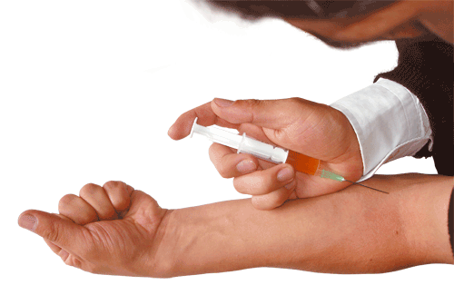
Los adictos son aquellas personas que dependen perjudicialmente de las sustancias psicoactivas como el alcohol, la marihuana, la cocaína y los solventes inhalantes, entre otros; algunos drogadictos, son personas con problemas de salud o con trastornos psicológicos.

Slide 4
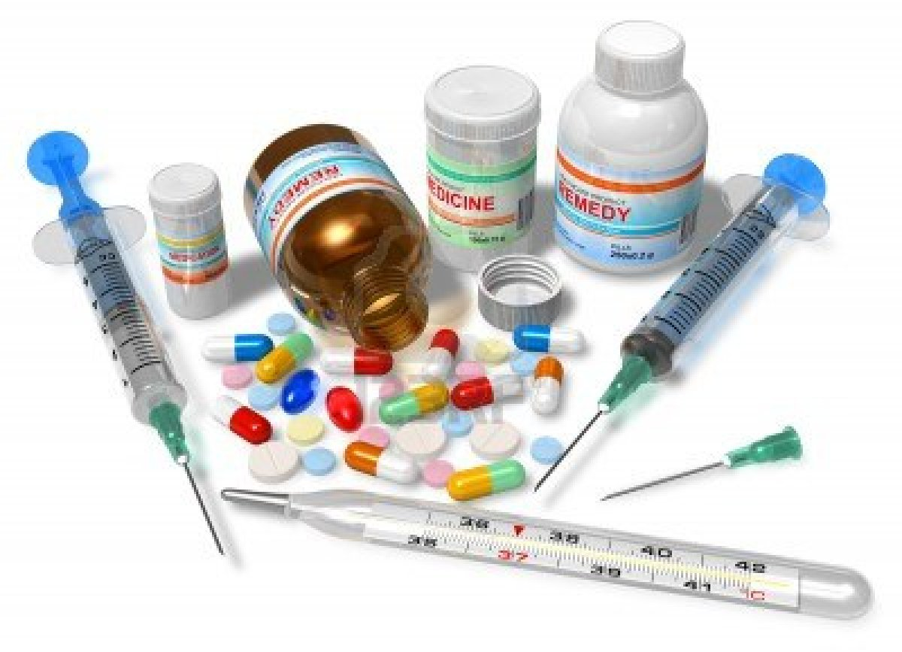
¿Qué es una droga?
El término droga se utiliza para referirse a aquellas sustancias que provocan una alteración del estado de ánimo y son capaces de producir dependencia.

Slide 5
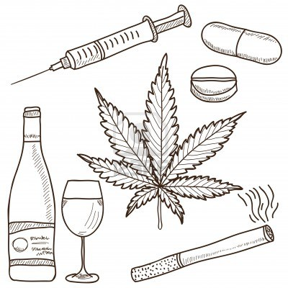
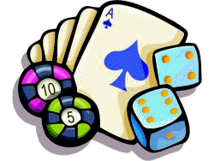
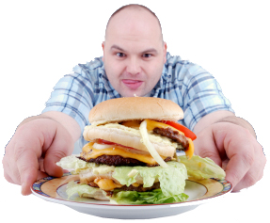

Puede presentarse adicción tanto a sustancias psicotrópicas como a actividades e incluso, en relaciones de pareja
Sustancias psicotrópicas:
incluyendo alcohol,
nicotina y otras drogas
Comida o componentes
comestibles tales como
el azúcar o la grasa
Juegos de azar

Slide 6






Trabajo
Sexo o actividad sexual
Relaciones interpersonales, especialmente de pareja

Slide 7
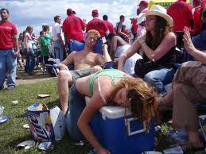

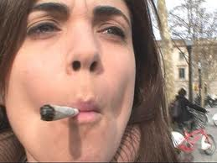
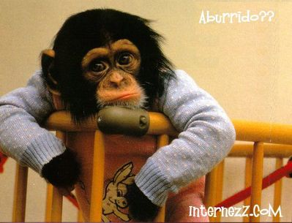
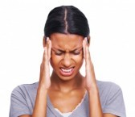

El consumir periódicamente una droga implica por lo general, experimentar un estado afectivo pasivo (placer, bienestar, sociabilidad, etc )
O librarse de un estado afectivo negativo (aburrimiento, timidez, estrés o evadirse de problemas).

Slide 8
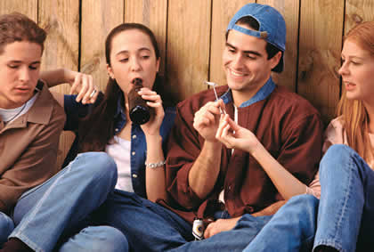
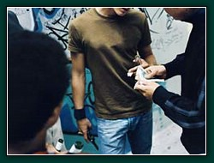

Principales causas de las adicciones
Influencias Sociales
Al no ser aceptado por los amigos o una condición para ingresar a cierto grupo es el ingerir droga, ser como ellos, imitarlos, hacerles creer que "los viajes" son lo máximo, o lo peor, caer en la influencia social. Los adictos pueden hacer los comentarios que quieran sobre la persona que no está dispuesta a entrar en las drogas; los adolescentes deben ser muy conscientes de sí mismos y mantener su postura de decir NO.

Slide 9
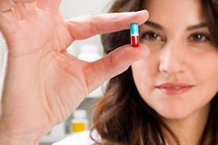
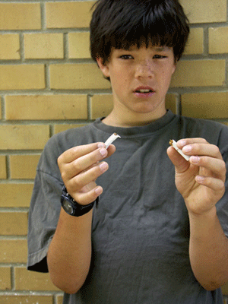
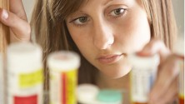
Principales causas de las adicciones
Curiosidad
En ocasiones los jóvenes con una curiosidad insana, por observar que algunos adolescentes de su edad imitan el acto de probar y sentir el uso de cualquier droga. Además algunas drogas como los inhalantes, son de fácil acceso para ellos, son autorizadas y vendidas a bajo costo en cualquier abastecimiento, lo que ocasiona ventaja de consumo.

Slide 10
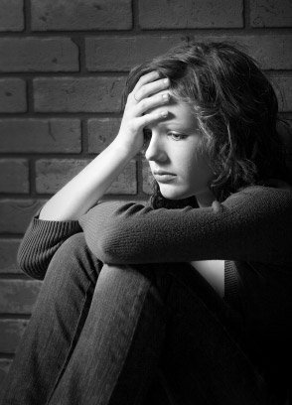
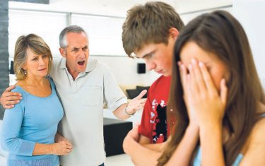
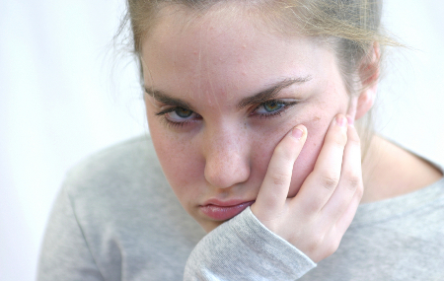
Principales causas de las adicciones
Problemas Emocionales
Cuando surgen los problemas en la vida de algunos adolescentes (regaños, golpes, desconfianza, incomprensión, conflictos económicos en la familia, padres adictos o divorciados, dificultad de aprendizaje escolar, etc.), reflejan una gran depresión emocional, en la que pueden sentirse llenos de rencor, ira y vergüenza, por el comportamiento de los padres, amigos o conocidos. Estos jóvenes buscan la manera de que no les afecte gravemente en su estado emocional y utilizan una forma de salir de ellos con ayuda de una adición.

Slide 11
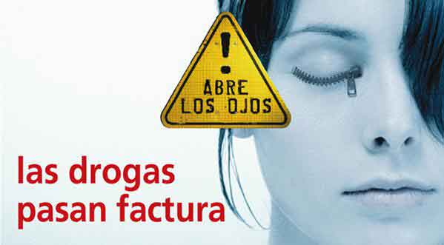
Consecuencias del uso de drogas
En principio, las drogas se perciben con una imagen positiva y favorable que atrae a jóvenes y mayores. Sin embargo, esa cara desaparece rápidamente, y las drogas empiezan a mostrarse tal y como son: dolor, problemas, infelicidad y múltiples trastornos.

Slide 12
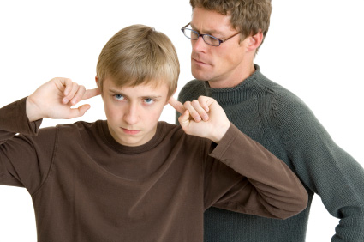

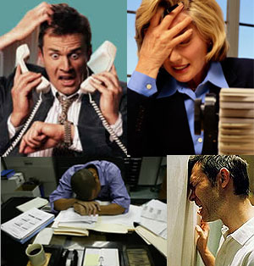

Las reacciones negativas asociadas a las adicciones, afectan en diferentes aspectos la vida de la persona, tales como:
Relaciones personales
Las relaciones con la familia, amigos o pareja se alteran, aparecen discusiones frecuentes, la comunicación se interrumpe, hay pérdida de confianza y alejamiento
Trabajo
Frecuentemente se manifiesta
baja productividad y deterioro
de la Calidad del trabajo o la
pérdida del mismo.

Slide 13

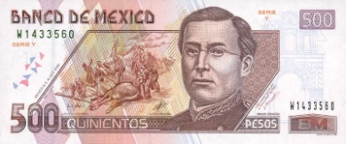

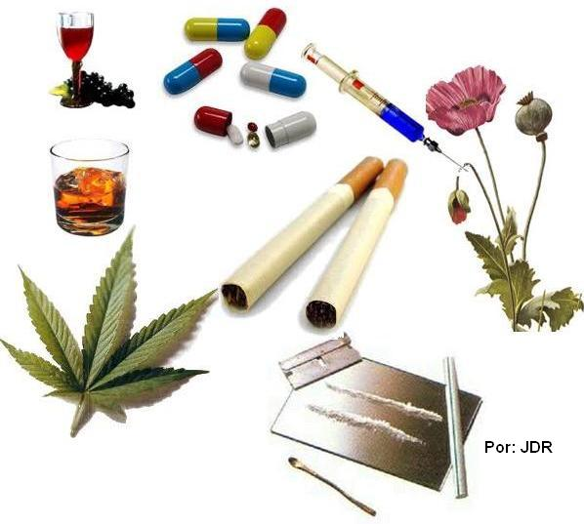
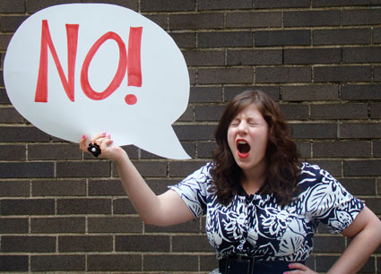
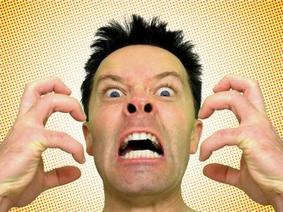
Otros aspectos que afecta son:
Salud Mental
Salud Física
Economía
Obsesión,
Negación
Tolerancia

